Slide 1
MHW3
ENRICO SALPIETRO
O46002067
26/04/2021

Slide 2
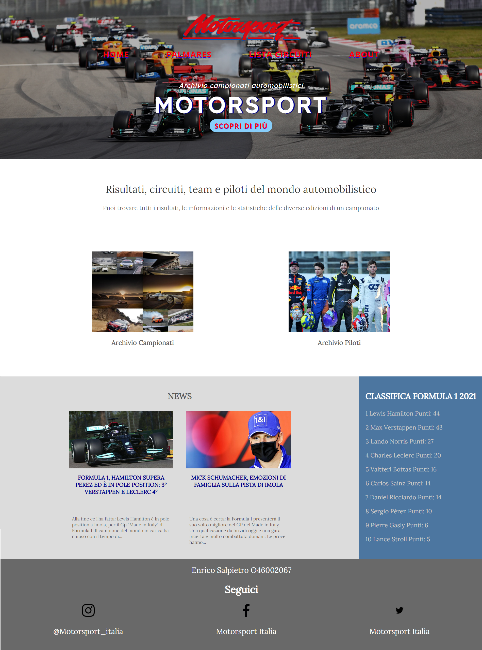
Layout complessivo

Slide 3
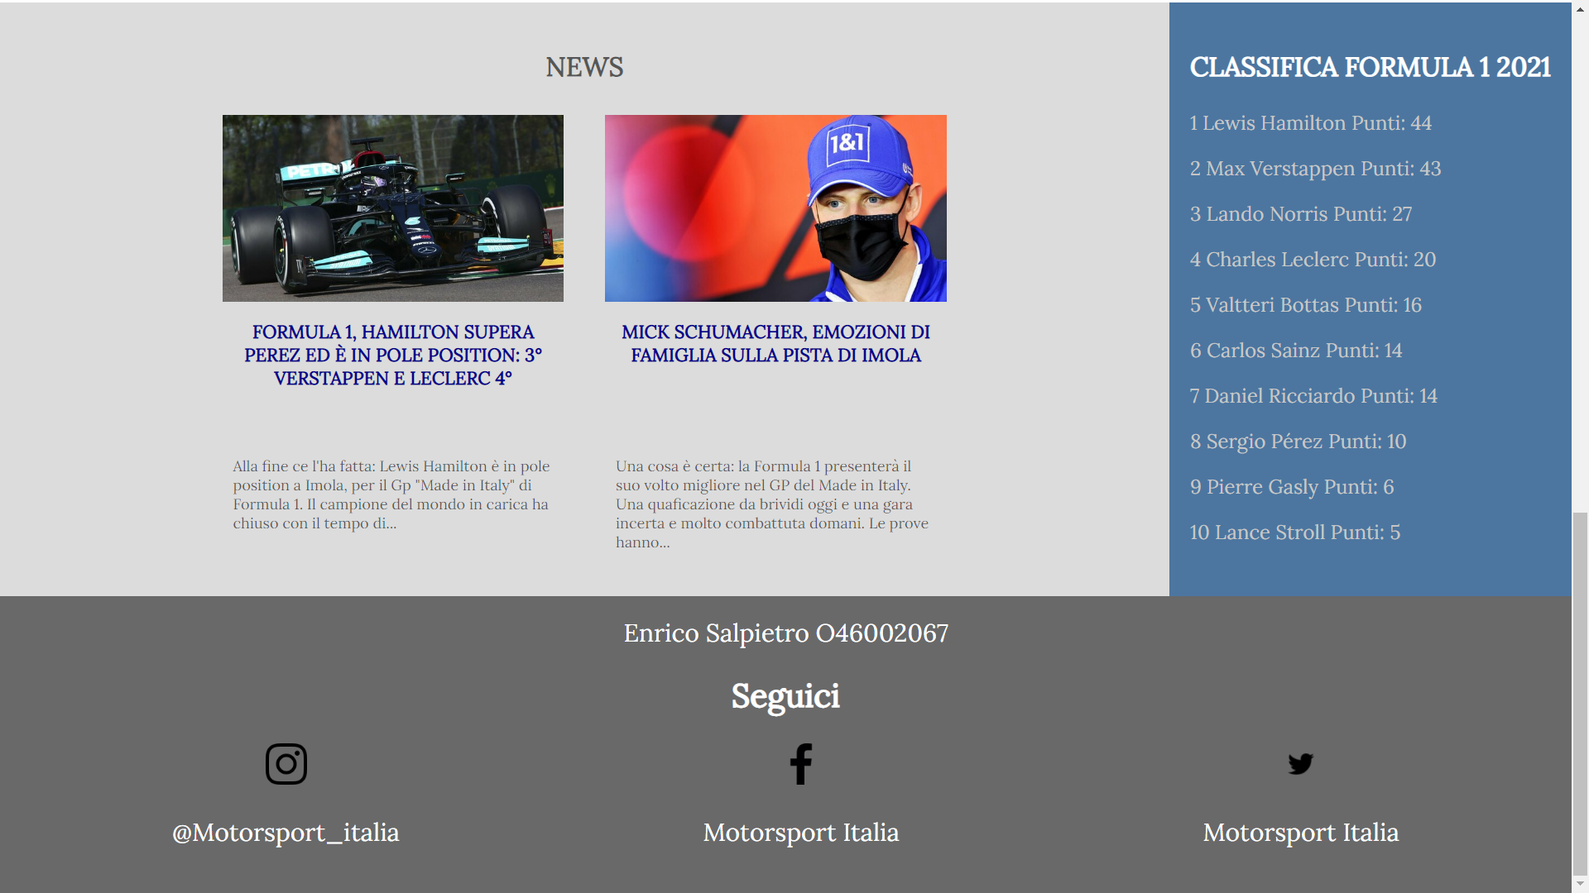
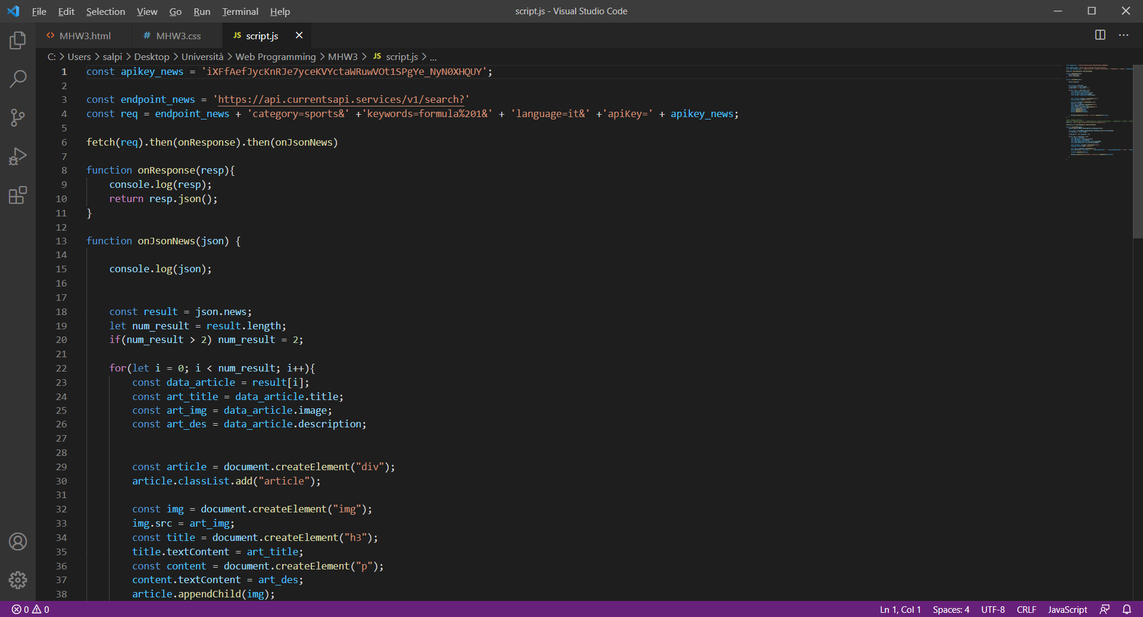
API PER LE NEWS
La prima API che ho scelto, Currents API, permette di visualizzare a schermo news riguardanti il mondo della Formula 1 tramite l’utilizzo della keyword ‘’formula 1’’. L’API ha bisogno di autenticazione tramite API key.

Slide 4
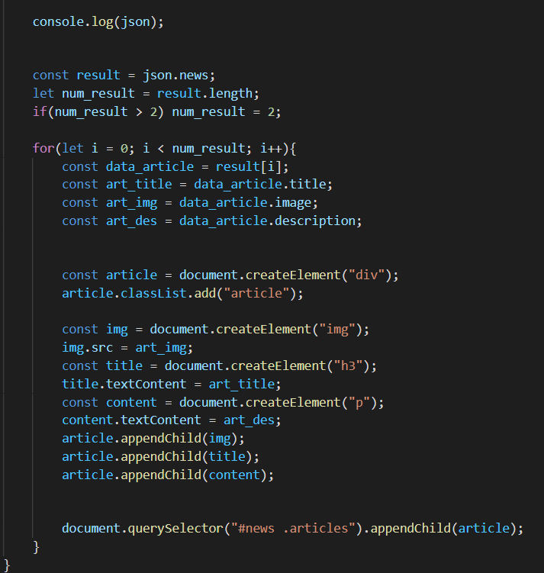
API PER LE NEWS

Slide 5
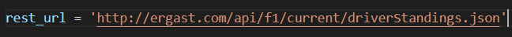
API PER LA CLASSIFICA DELLA F1
La seconda API che ho scelto, ERGAST F1, permette di visualizzare a schermo la classifica aggiornata del campionato di Formula 1 del 2021, in corso di svolgimento. L’API non ha bisogno di alcun tipo di autenticazione.

Slide 6
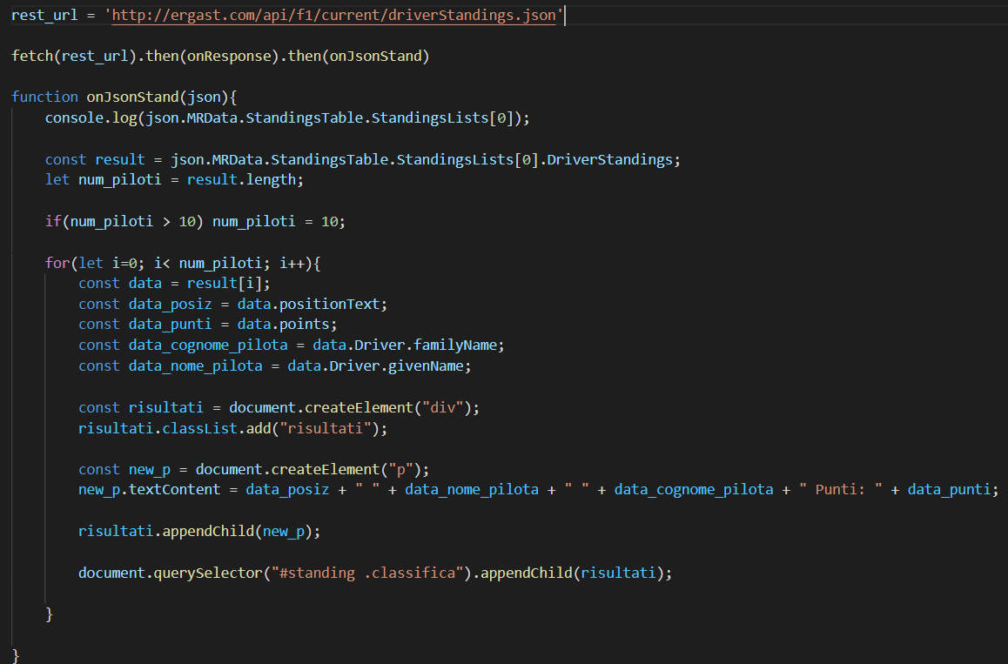
API PER LA CLASSIFICA DELLA F1

Slide 7
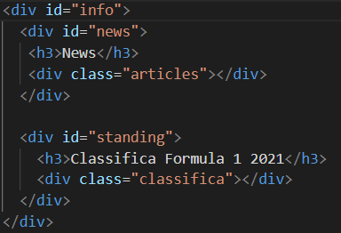
NUOVO HTML

Slide 8
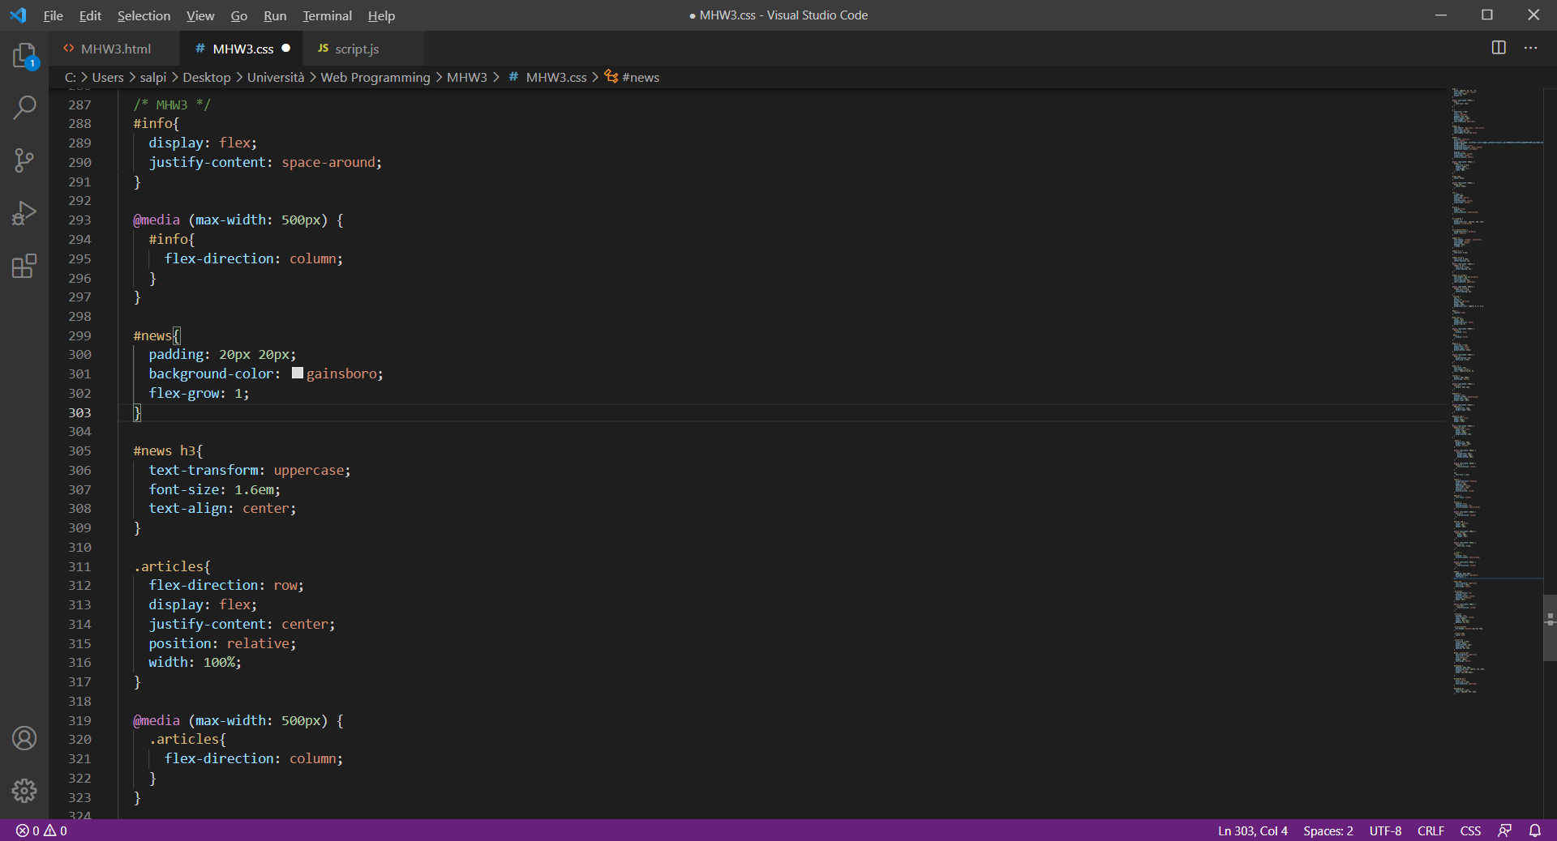
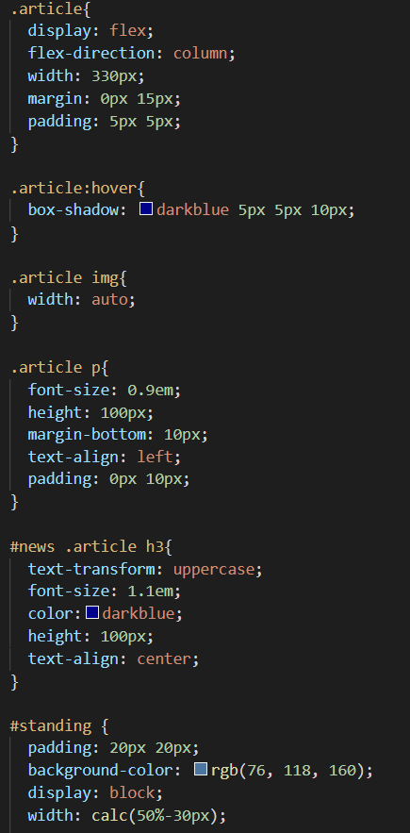
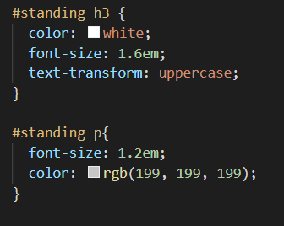
NUOVO CSS

